Slide 1

ĐÁP CA
Sau Chúa Nhật III
Mùa vọng

Slide 3
Thứ Hai
Sau Chúa Nhật III
Mùa vọng

Slide 4
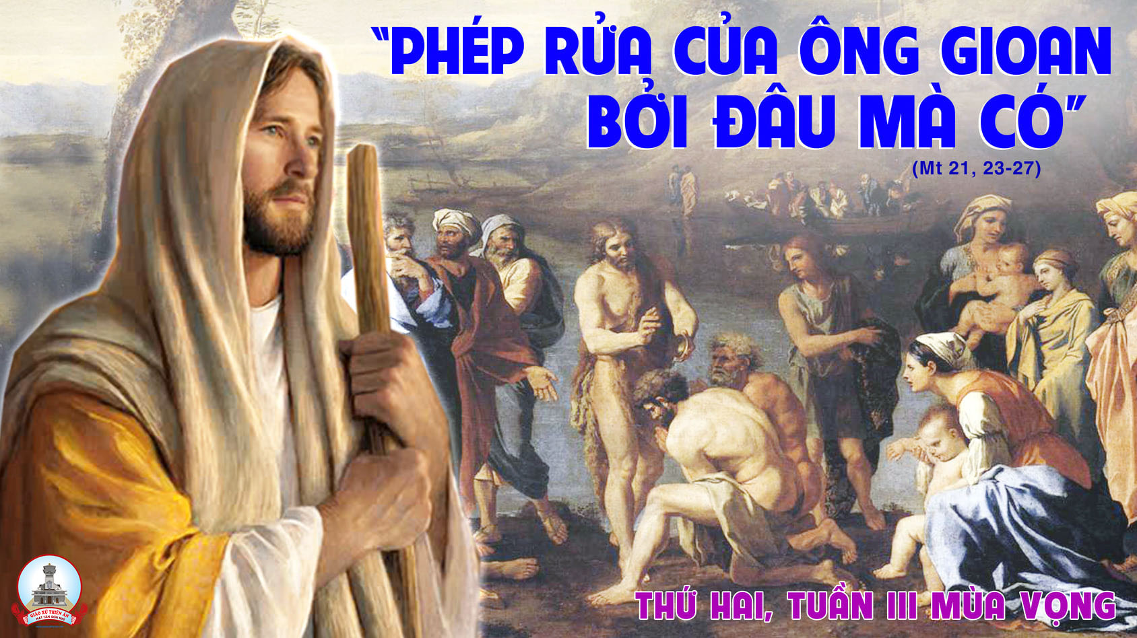

Slide 5
Đáp ca:
Lạy Chúa, đường nẻo Ngài, xin dạy cho con biết.

Slide 6
Alleluia-alleluia:
Lạy Chúa, xin tỏ cho chúng con thấy tình thương của Chúa, và ban ơn cứu độ cho chúng con.
Alleluia.

Slide 8
Thứ Ba
Ngày 17 tháng 12
Trước lễ Giáng Sinh

Slide 9


Slide 10
Đáp ca:
Triều đại Người, đua nở hoa công lý và thái bình thịnh trị đến muôn đời.

Slide 11
Alleluia-alleluia:
Lạy Ngôi Lời khôn ngoan của Đấng Tối Cao, Ngài an bài mọi sự, mạnh mẽ nhưng dịu dàng. Xin đến mà chỉ dạy đường khôn ngoan cho chúng con.
Alleluia.

Slide 13
Thứ Tư
Ngày 18 tháng 12
Trước lễ Giáng Sinh

Slide 14
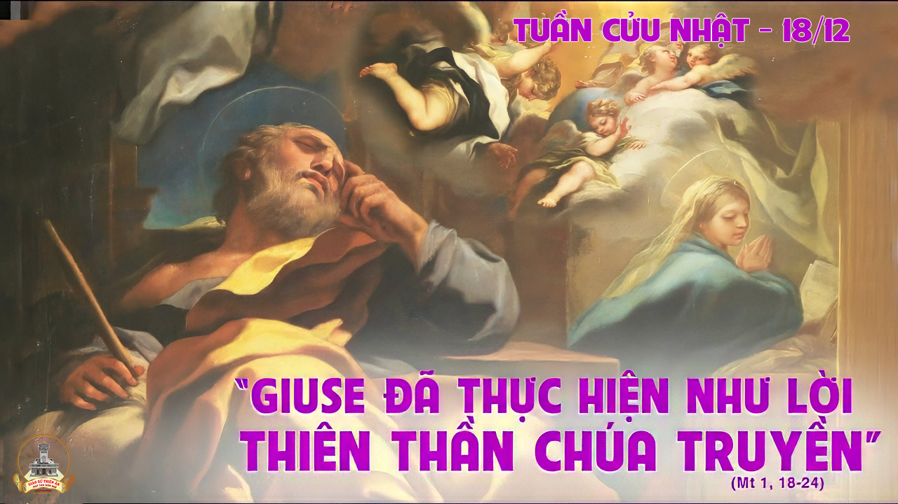

Slide 15
Đáp ca:
Triều đại Người, đua nở hoa công lý và thái bình thịnh trị đến muôn đời.

Slide 16
Alleluia-alleluia:
Lạy Chúa là thủ lãnh nhà Ít-ra-en, Ngài đã ban lề luật cho ông Mô-sê trên núi Xi-nai. Xin ngự đến mà ra tay cứu chuộc loài người.
Alleluia.

Slide 18
Thứ Năm
Ngày 19 tháng 12
Trước lễ Giáng Sinh

Slide 19
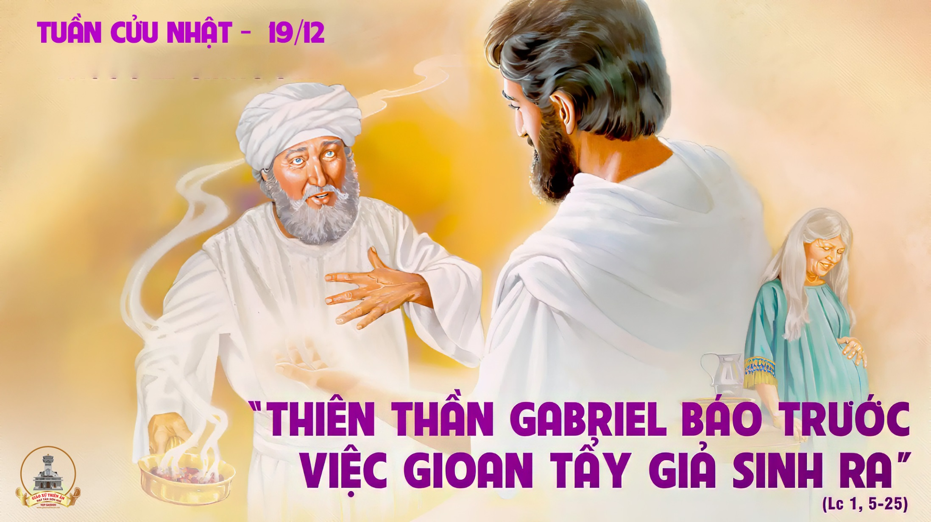

Slide 20
Đáp ca:
Miệng chứa chan lời tán tụng Chúa, suốt ngày con chẳng ngớt tôn vinh Ngài.

Slide 21
Alleluia-alleluia:
Lạy Đức Ki-tô là mầm non từ gốc tổ Gie-sê, Ngài chiêu tập muôn dân dưới hiệu kỳ. Xin đến mà giải thoát, đừng trì hoãn làm chi.
Alleluia.

Slide 23
Thứ Sáu
Ngày 20 tháng 12
Trước lễ Giáng Sinh

Slide 24
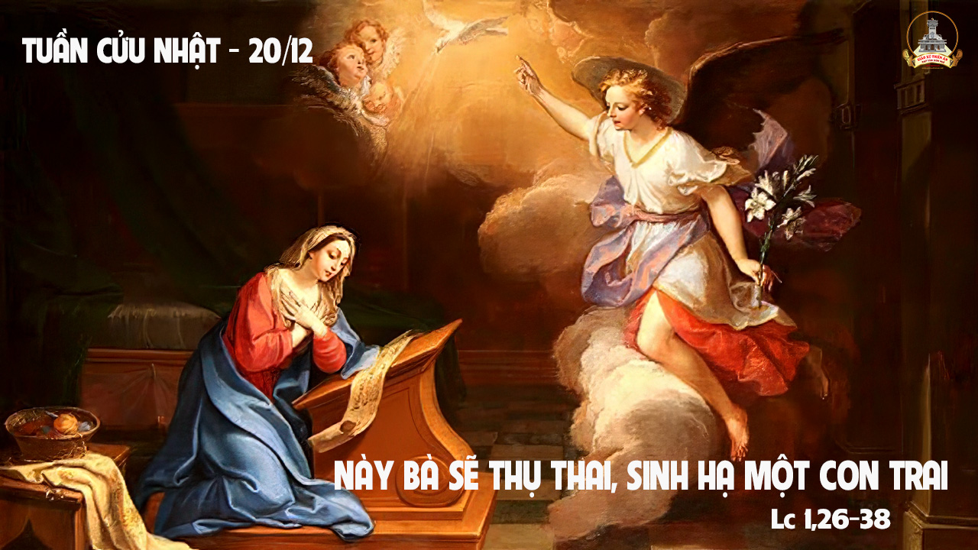

Slide 25
Đáp ca:
Chúa sẽ ngự vào : chính Người là Đức Vua vinh hiển.

Slide 26
Alleluia-alleluia:
Lạy Đức Ki-tô, Ngài nắm giữ chìa khoá nhà Đa-vít, Ngài mở cửa đưa vào Nước vĩnh hằng. Xin Ngài đến đem ơn giải thoát, cho tù nhân khỏi hết xích xiềng, cho họ không còn ngồi dưới bóng đêm.
Alleluia.

Slide 28
Thứ Bảy
Ngày 21 tháng 12
Trước lễ Giáng Sinh

Slide 29
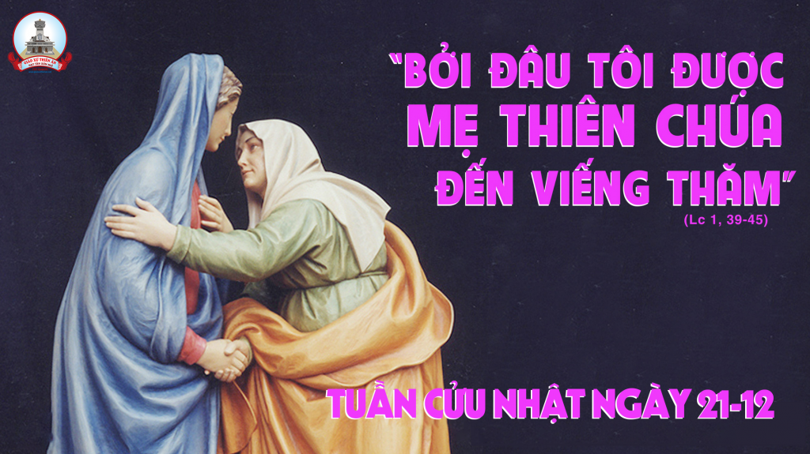

Slide 30
Đáp ca:
Người công chính, hãy reo hò mừng Chúa, nào dâng Chúa một khúc tân ca.

Slide 31
Alleluia-alleluia:
Muôn lạy Đức Em-ma-nu-en, Đấng nắm giữ vương quyền và ban hành luật pháp. Lạy Chúa là Thiên Chúa chúng con, xin ngự đến mà cứu độ chúng con.
Alleluia.

